Slide 1
필수 명령어
입출력 관련 명령어 @param, @return
함수에 무엇을 넣고, 무엇을 돌려받는지 실무 문서에서 가장 먼저 눈이 가는 두 줄이다.
PART 06

Slide 2
함수는 자판기입니다.
입력과 출력, 이 두 가지만 알아도 함수를 호출할 수 있습니다
@param
@return
function()
들어가는 값
나오는 값
PART 06

Slide 3
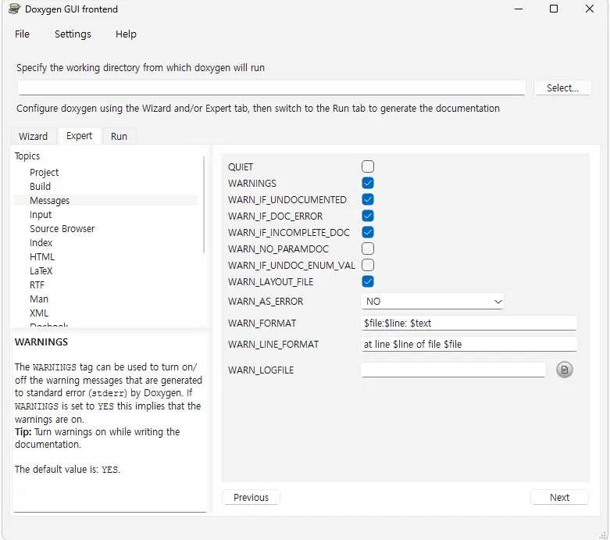
독시젠 구현 @param,@return 설정
WARN_IF_UNDOCUMENTED
아예 설명이 하나도 없는 함수/변수가 있으면 경고
WARN_IF_DOC_ERROR
@param에 존재하지 않는 매개변수를 적었거나, 문법을 잘못 썼을 때 경고
WARN_IF_INCOMPLETE_DOC
매개변수가 3개인데 2개만 @param 썼을 때처럼, 일부만 빠뜨렸을 때 경고
WARN_NO_PARAMDOC
@param·@return을 아예 통째로 안 썼을 때 경고
PART 06

Slide 4
param — 문법과 규칙
함수의 각 매개변수를 설명하는 태그
@param [방향] 이름 설명
예) @param[in] count 처리할 항목 개수
작성 규칙
방향 지정자
· 매개변수 개수만큼 @param을 반복해서 작성한다.
[in]
입력 전용 — 함수 안에서 값을 읽기만 함
· 선언 순서와 동일한 순서로 작성한다.
[out]
출력 전용 — 함수 안에서 값이 채워져서 나감
· 이름은 실제 매개변수명과 정확히 일치해야 인식된다.
[in,out]
입출력 겸용 — 들어간 값을 함수가 수정해서 내보냄
PART 06

Slide 5
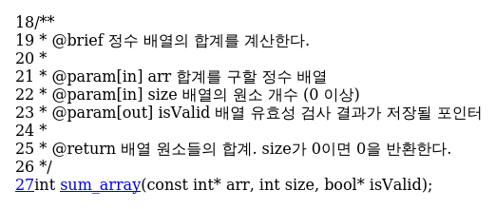
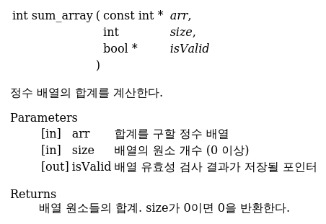
@param 예제 — 실제 결과 화면
arr
[in] — 읽기만 하는 배열
size
[in] — 배열 길이
isValid
Doxygen이 생성한 문서 화면
[out] — 함수가 채워서 돌려줌
PART 06

Slide 6
@return — 문법과 규칙
함수가 돌려주는 반환값을 설명하는 태그
@return 설명
예) @return 성공 시 0, 실패 시 음수 에러 코드
작성 규칙
좋은 예 vs 아쉬운 예
· 함수당 딱 한 번만 작성한다 (반환값은 하나이므로).
좋은 예
· 반환 타입이 void 이면 @return을 생략한다.
@return 성공하면 true, 배열이 비어 있으면 false
어떤 조건에서 어떤 값인지 구체적으로 설명한다.
· 정상값뿐 아니라 실패·예외 케이스도 함께 명시한다.
아쉬운 예
@return 결과값
무엇을 의미하는 결과인지 알 수 없다.
다음 장에서 성공·실패 케이스가 있는 함수로, @return이 실제 화면에 어떻게 나오는지 확인한다.
PART 06

Slide 7
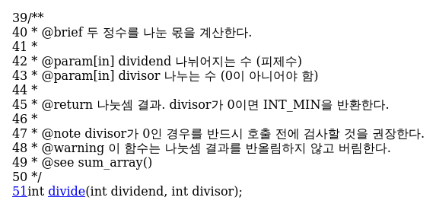
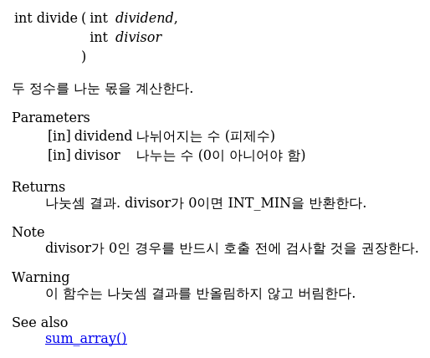
@return 예제 —실제 결과 화면
"나눗셈 결과를 돌려주는데, 0으로 나누면 INT_MIN이라는 특별한 값을 돌려준다"
성공·실패 두 경우를 모두 적었습니다.
Doxygen이 생성한 문서 화면
PART 06

